Slide 1


Meteoritbecsapódások szimulációja
A magyar tudomány ünnepe, Környezetbiztonság és Környezetvédelem
2022.11.22., online, WJLF Környezetbiztonsági Tanszék, Galileo Webcast
Rezsabek Nándor
alkalmazott környezetkutató (WJLF KBT), geográfus hallgató (EKKE TTK)

Slide 2
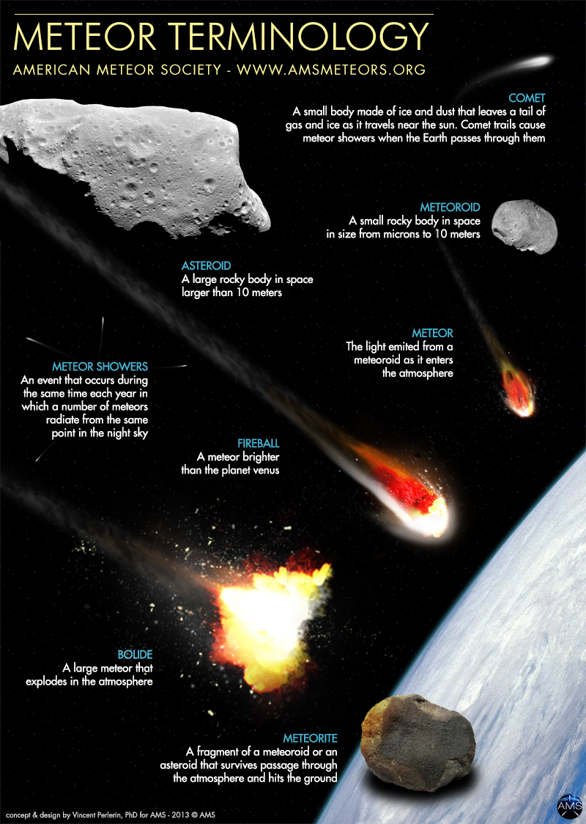
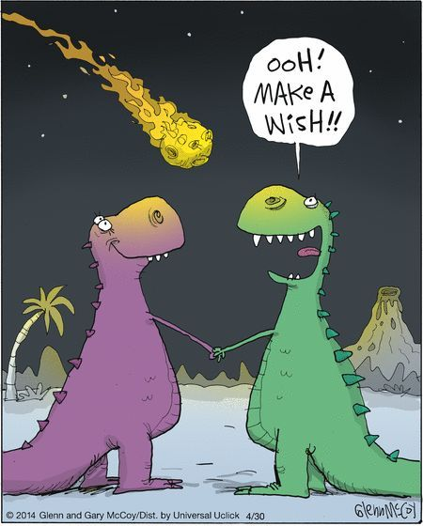
Meteoritikai fogalomtár
Forrás: www.asmeteors.org
Forrás: hu.pinterest.com/pin/126452702023185977/

Slide 3
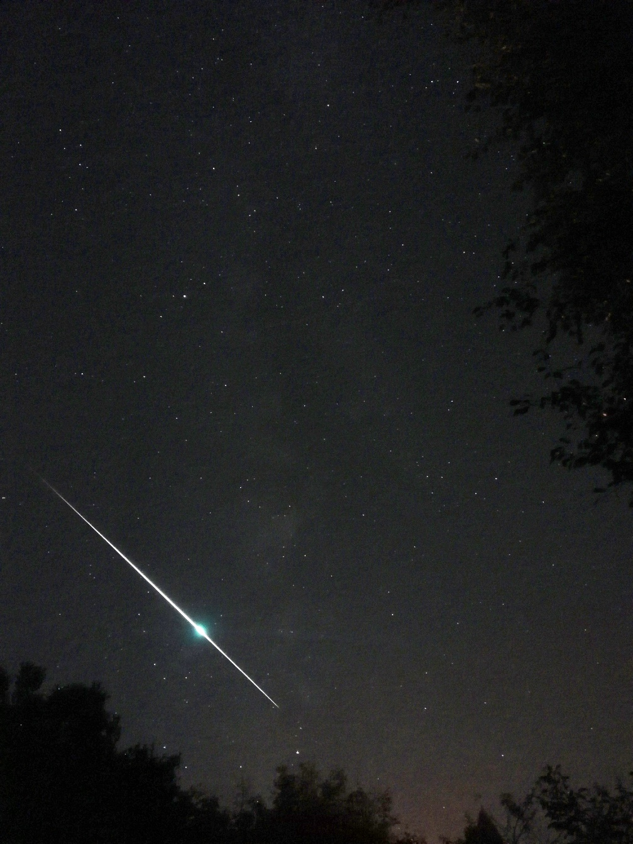
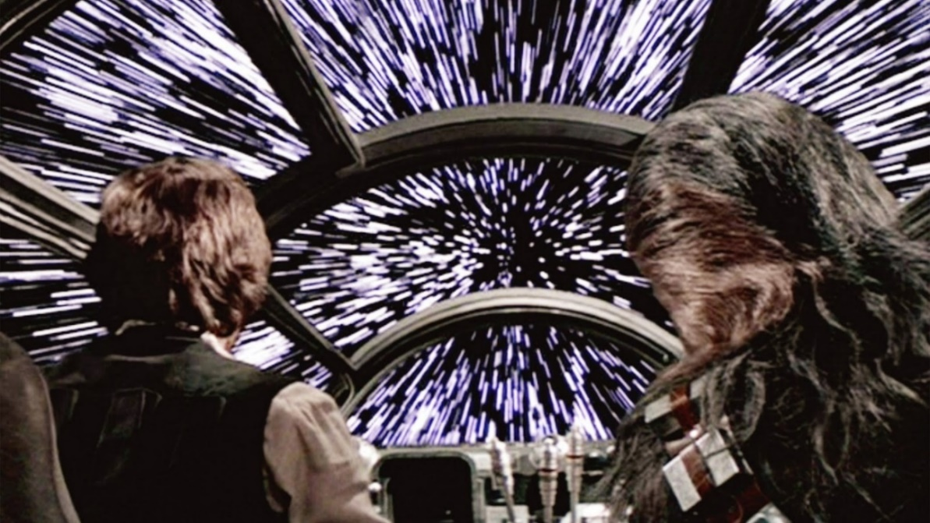
Meteorok és meteorrajok
Sporadikus meteorok
Meteorrajok (Perseidák stb.; üstökösök és kisbolygók törmeléke; 109P/Swift-Tuttle üstökös ⇒ Perseidák)
Radiáns (Perseus csillagkép stb.)
ZHR (óránként látható meteorok száma)
Forrás: Balázs, G.
Forrás : wallpapersafari.com/w/DTNr62

Slide 4
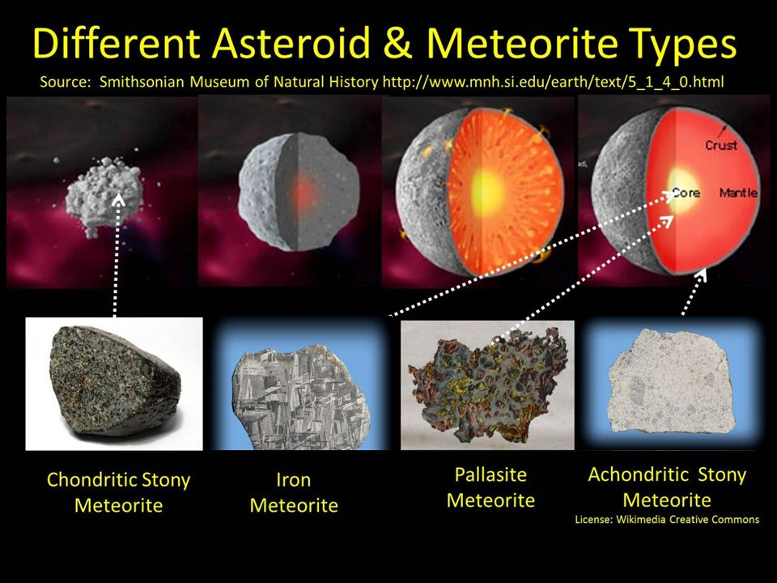
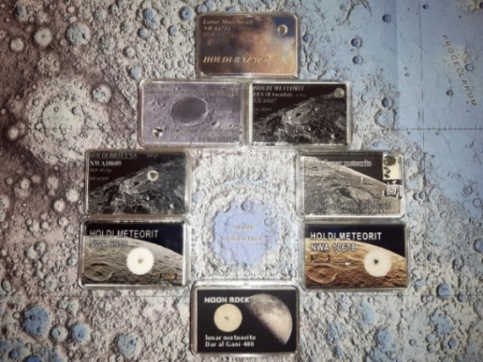
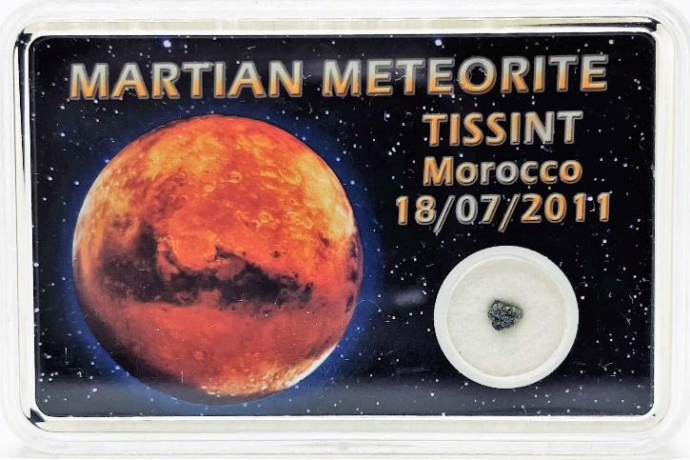
Meteoritok forrásai és típusai
Holdi meteoritok (Lunar)
Marsi meteoritok (Martian, SNC)
Forrás: www.mnh.si.edu
Forrás: Rezsabek Nándor ScienceBlog

Slide 5
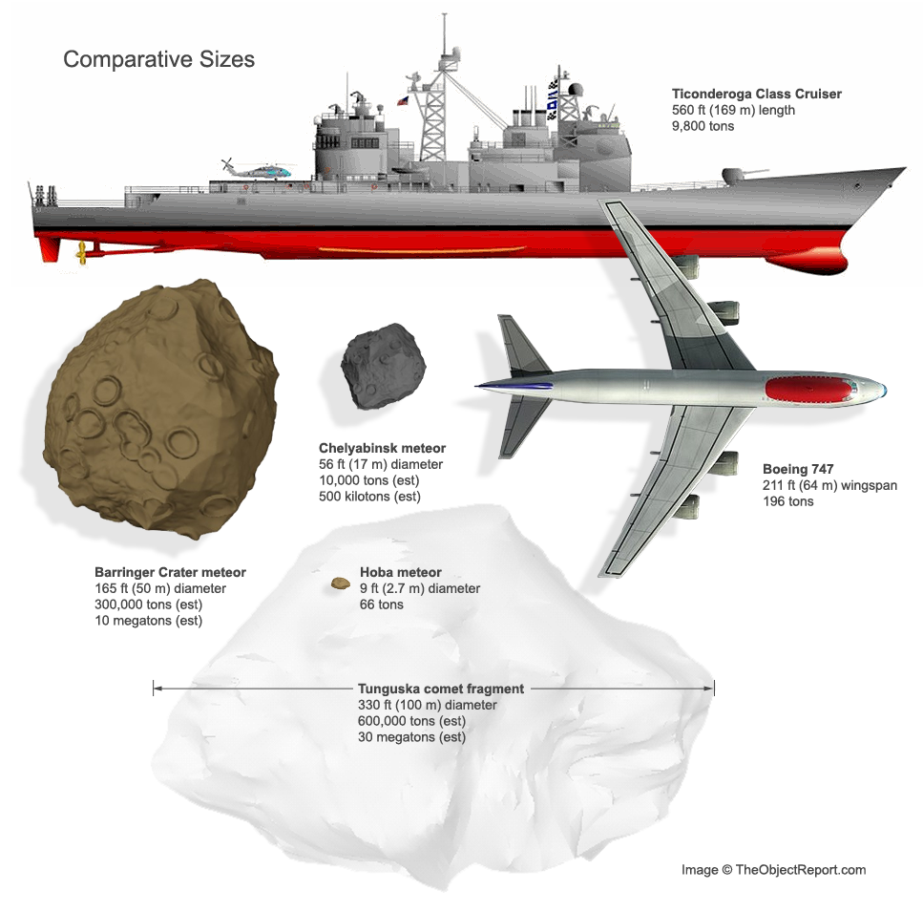
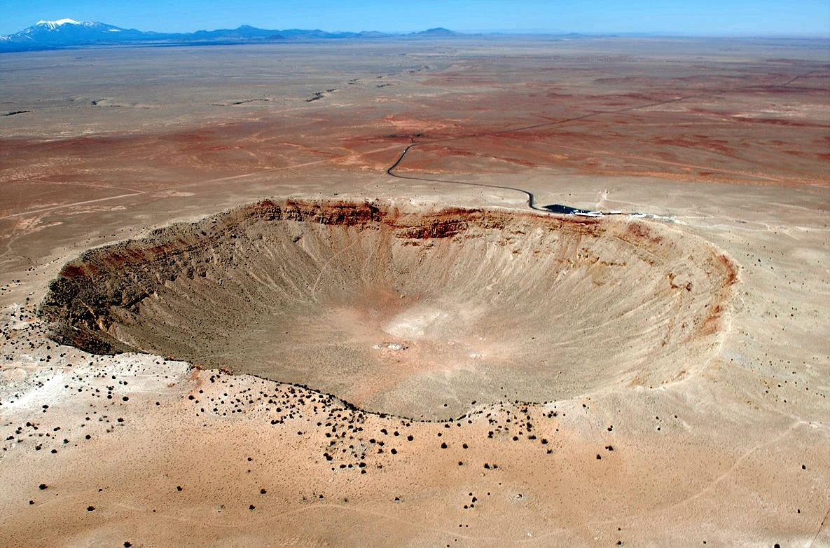
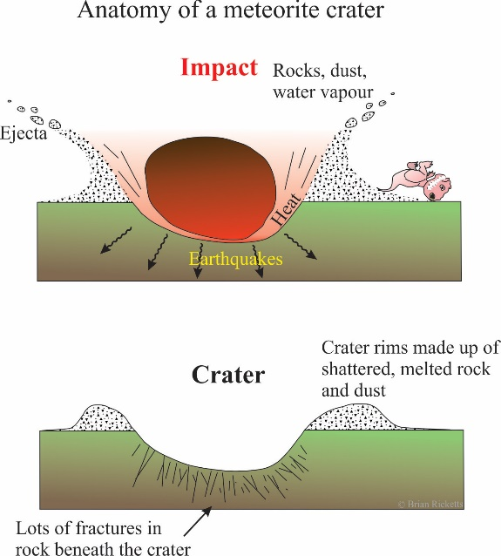
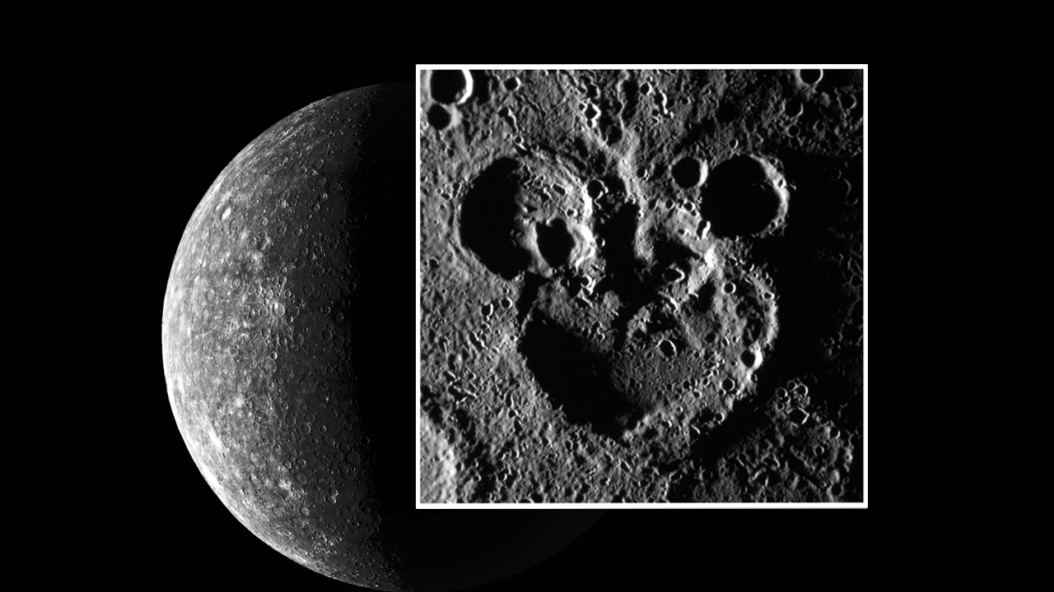
Meteoritbecsapódások
Impaktor
Impakt kráter
Impakt esemény
Forrás: theobjectreport.com
Forrás: www.geological-digressions.com
Forrás: www.edupic.net
Forrás: animalnewyork.com

Slide 6
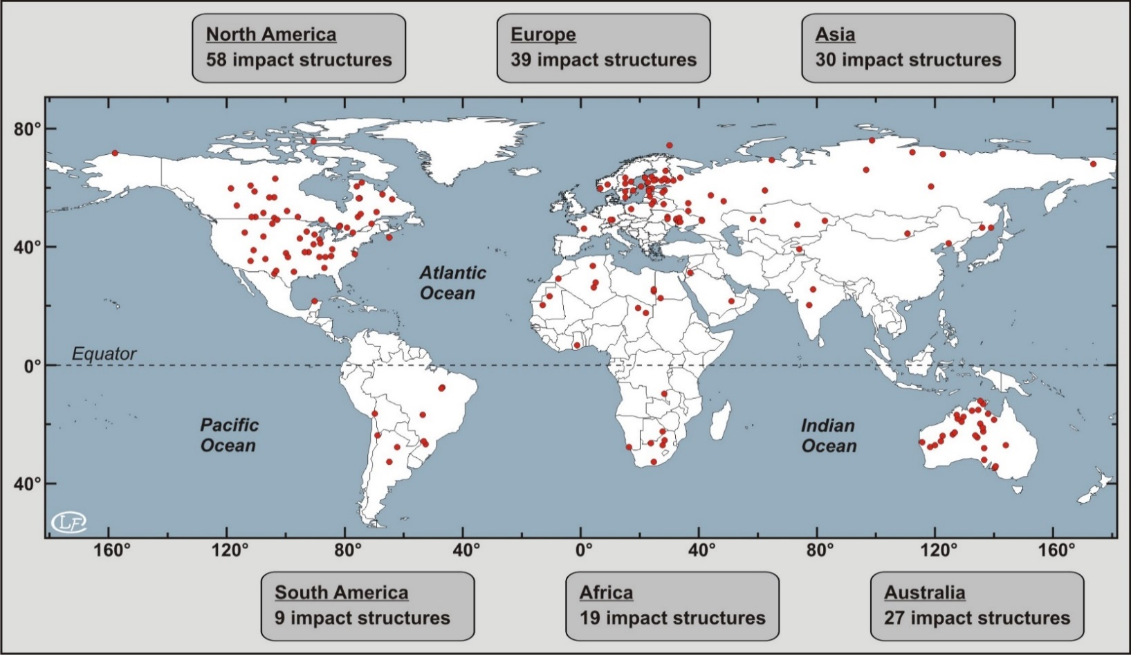
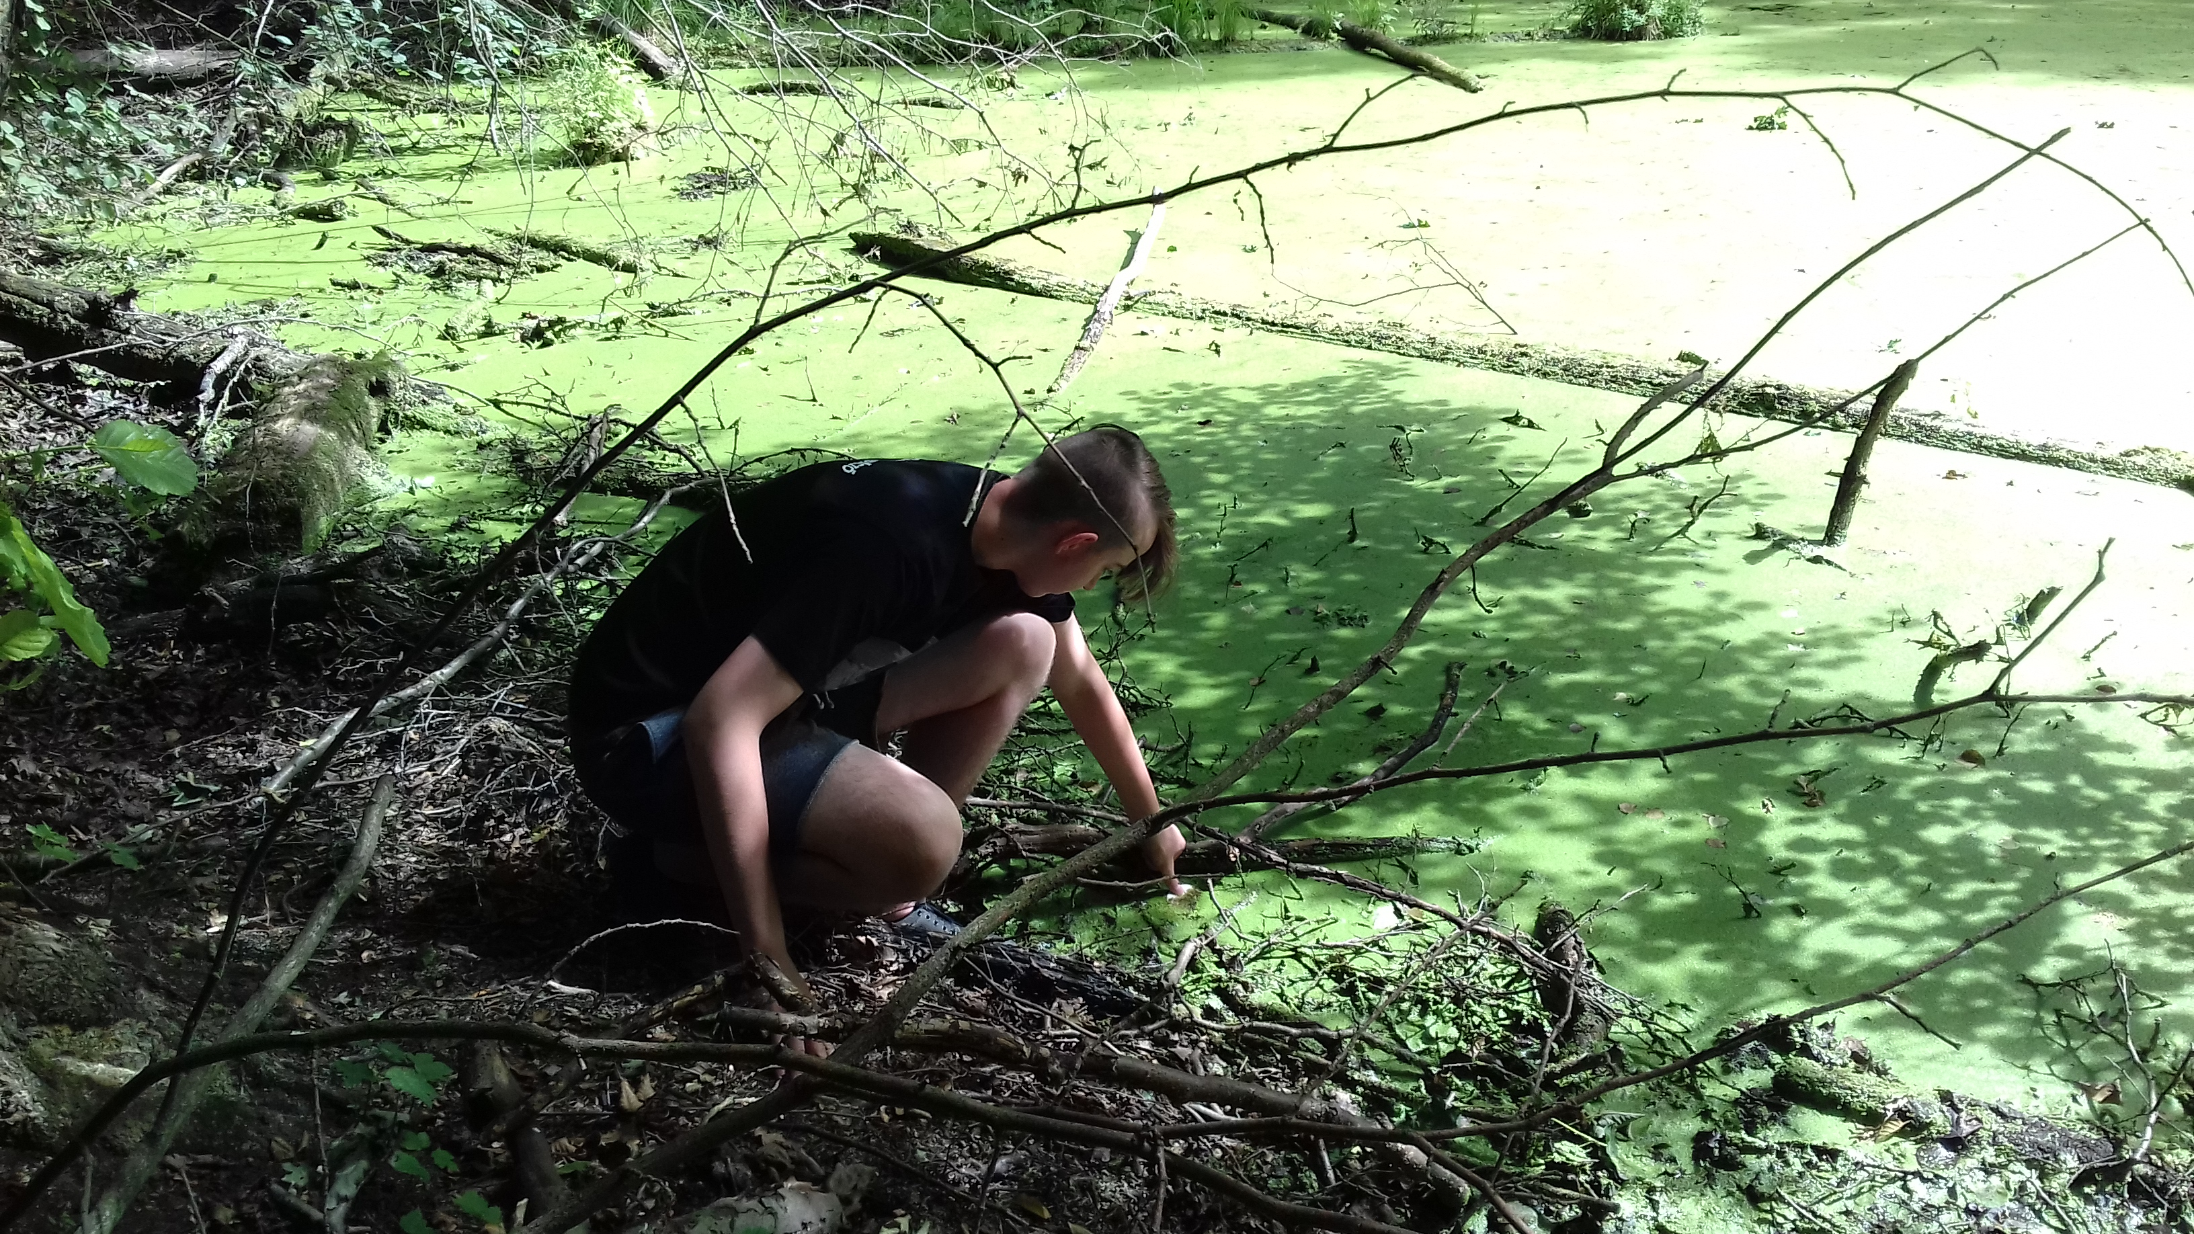
Meteoritkráterek
190 földi meteoritkráter
Legközelebb a lengyel Morasko
Forrás: agatelady.blogspot.com
Forrás: Meteoritkráter Expedíció/Rezsabek Nándor ScienceBlog

Slide 7
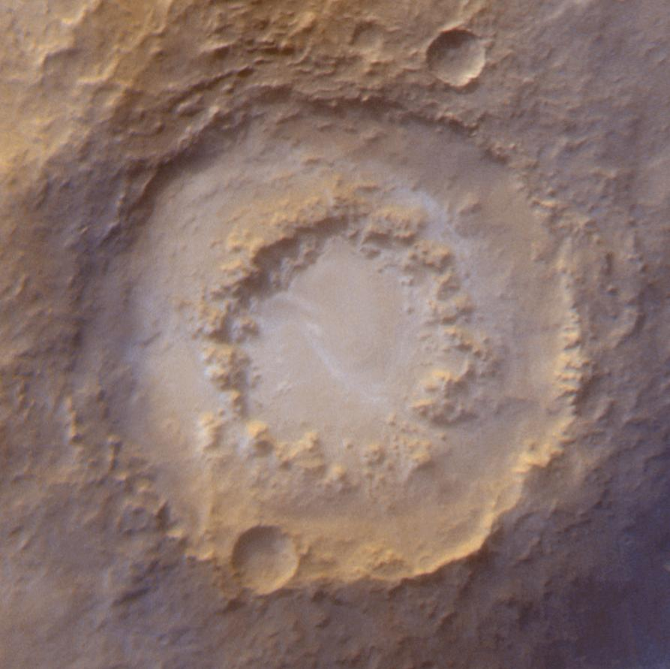
Meteoritkráter típusok
Központi gyűrűs kráter
Központi gyűrűs kráter
Forrás: www.ianmorison.com
Forrás: marsed.asu.edu

Slide 8
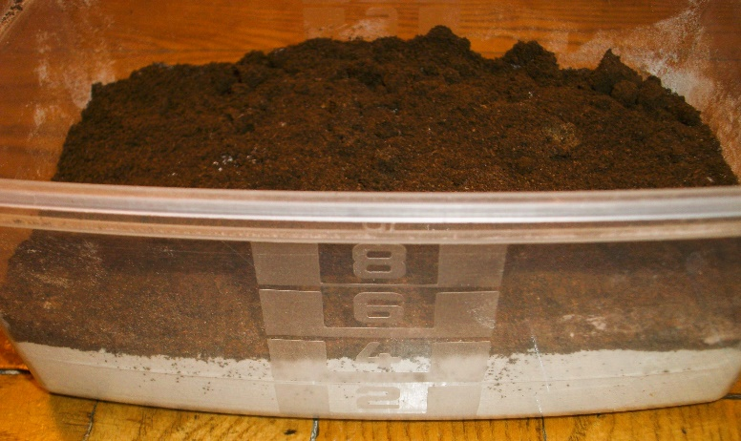
A szimuláció modellje és menete
A szimuláció menete
  A fizikai modell elkészítése
      Egy réteg liszt elhelyezése az ételtároló-doboz alján
      Egy réteg virágföld elhelyezése a lisztréteg felett
  A szimuláció lefolytatása
      Üveggolyó belehajítása az ételtároló dobozban elhelyezett rétegekbe
  A szimuláció menetének és eredményének rögzítése
      Makroszkópikus megfigyelés
      Fényképfelvételek készítése
      Videó készítése
  A szimuláció kiértékelése
A szimuláció modellje
  Fizikai modell
  Házi eszköztárral is elkészíthető
  Összetevői:
    Ételtároló doboz
    Finomliszt
    Virágföld
    Üveggolyó
  Az adatrögzítés eszközei
    Vizuális megfigyelés
    Videókamera/mobil
    Állvány
Forrás: Rezsabek Nándor ScienceBlog

Slide 9

A szimuláció felvétele
Forrás: Rezsabek Nándor ScienceBlog/Rezsabek L.

Slide 10
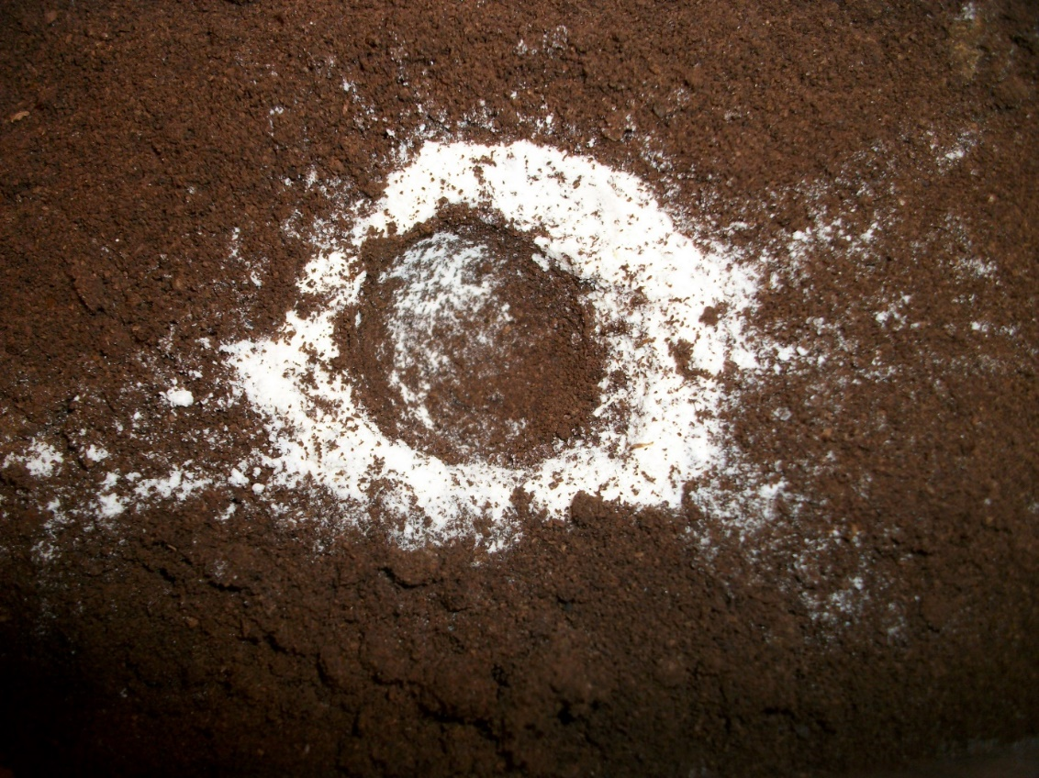
A szimuláció kiértékelése
Az impakt kráterek legfontosabb ismertető jegyeinek (Jakucs, L. 1995) megfigyelhetősége
  Körkörös kráterszerkezet
  A kráter központi csúcsának jelenléte
  Összezúzott kőzettörmelék (impakt breccsa)
  A meteorit darabjai-maradványai
  Üvegszerűen megszilárdult földi kőzetek (tektit)
  Vasas kötőanyagú homokkövek
  Nyomásásványok (igen sűrű kvarcváltozatok, a 2,92 g/cm³-es coesit és a 4,34 g/cm³-es stishovit)
  Nyomáskúpok a kőzetekben (shatter coin)
Forrás: Jakucs, L. (1995) Természetföldrajz II. A Föld külső erői. Mozaik Oktatási Stúdió, Szeged, 302 p.
Forrás: Rezsabek Nándor ScienceBlog

Slide 11

A szimuláció kiértékelése
A leggyakoribb típusba sorolás alapján az ún. egyszerű kráter alapvető geomorfológiai ismérveinek (Hargitai, H. et al. 2005; Kenkmann, T. et al. 2014) megfigyelhetősége
  Tál alak
  Kis kráterátmérő
  Mély fenék
  Lejtős tömegmozgással lecsuszamló anyag
  Kiemelt sánc
  Törmeléktakaró + Sugársávok
Forrás: Hargitai, H, Bérczi, Sz., Gucsik A., Horvai, F., Illés, E., Kereszturi, Á. és Nagy, Sz. J. (2005) A Naprendszer kisenciklopédiája. A Naprendszer formakincse. 1. Becsapódások folyamata, nyomai és hatásai. ELTE TTK – MTA Kozmikus Anyagokat Vizsgáló Űrkutató Csoport (KAVÜCS), 68 p. / Kenkmann, T., Poelchau, M. H. és Wulf, G. (2014) Structural Geology of Impact Craters. Journal of Structural Geology 62 pp. 156–182.
Forrás: Rezsabek Nándor ScienceBlog

Slide 12
A szimuláció összefoglalása
Összefoglalás
  A szimuláció révén eredményesen tanulmányozható az impakt jelenség bekövetkezési folyamata
  Segítségével az impakt jelenség valós ismérveinek 50%-a detektálható
  Egyszerű, házi eszközökkel könnyen elvégezhető
  Mind oktatási, mind ismeretterjesztő céllal használható módszertan

Slide 13
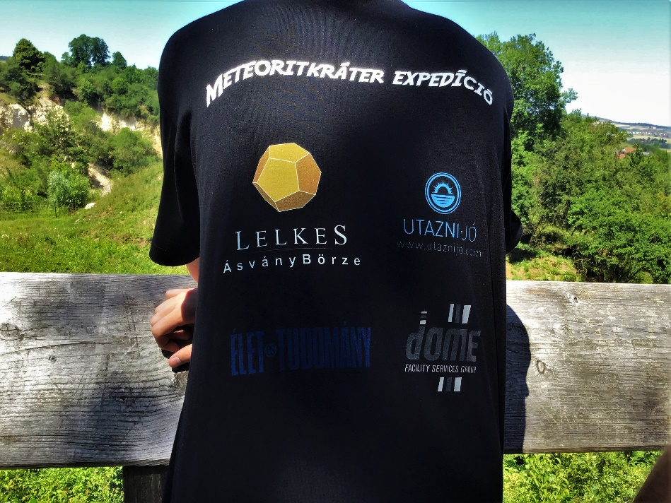
Köszönöm a figyelmet!

